Slide 1

LG 부트캠프 8기 프로젝트 RTOS반 SW2PJT팀
프로젝트 결과보고서
Signal EQ & Analyzer
RTOS, SW2PJT
최준하, 장다운, 이승종

Slide 2



프로젝트 개관
개발 목표
핵심 기술
결과

Slide 3
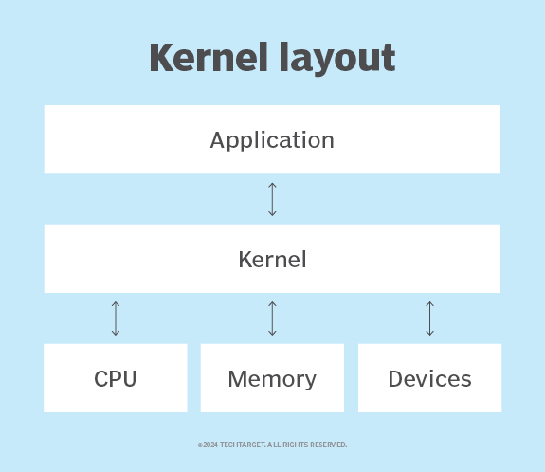
1. 프로젝트 개관
프로젝트 목표: Kernel 구현

Slide 4
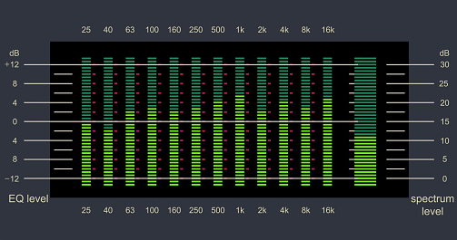
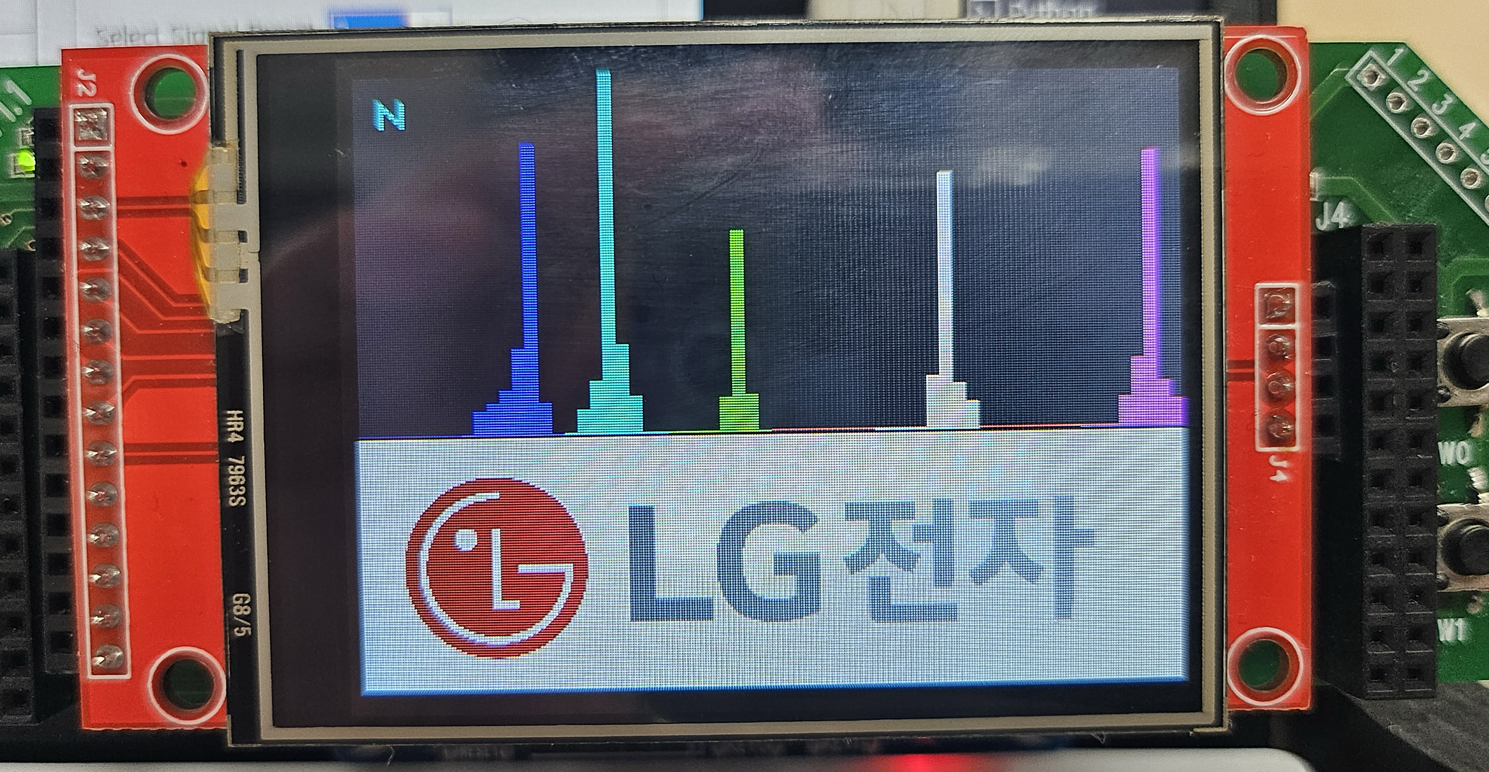
1. 프로젝트 개관
프로젝트 주제: Signal Analyzer & Filter
＂Signal의 주파수를 분석하여 시각화”
”실시간 Digital Signal Processing”

Slide 5


2. 개발 목표
OS Components 목표
안정성
APP Components 목표
FPU 없이 MCU만으로 DSP 기능을 구현
(Cortex-m3가 m33 대비 절반 가격)

Slide 6

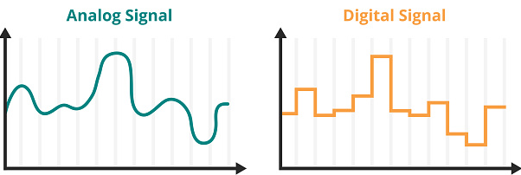
3. 핵심 기술
RTOS
DSP
Task Manager
Queue
Gate Keeper
Mutex
Interrupts Lock Manager
Signal
FFT (Fast Fourier Transform)
Filter (LPF, HPF, BPF)
머신러닝을 통한 필터 최적화

Slide 7
3. 핵심 기술
System
*유지보수성: OOP, 책임분리
Free Task Pool
DSP
Living
RTOS
Ready List Pool
Task
Manager
Blocked List Pool
FFT
Filter
Queue
Mutex

Slide 8
3. 핵심 기술
OS Components_자원관리
Task
Task
인터럽트
Signal Task
DSP Task
Uart Task
*안정성: Gate Keeper
Keeper
전용 메일함
(Queue)
Gate Keeper
Mutex
Memory
LCD

Slide 9
3. 핵심 기술
OS Components_Profile
*안정성: RAII, Tail, Counter
Interrupts Lock Manager
함수호출규약
Keyword
Scoped Lock
Inline assembly
R0 = self

Slide 10
3. 핵심 기술
Application Components - DSP
DSP
FFT
Filtering
Twiddle Factor LookUp Table
CMSIS-DSP / MATLAB 오마쥬
ARM_MATH로 산술 연산 최적화

Slide 11
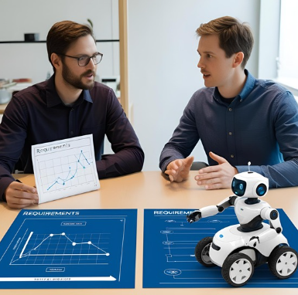
3. 핵심 기술
Application Components – 요구조건 사고실험
로봇 피드백 제어 시스템
저역 Cutoff Frequency = 600
고역 Cutoff Frequency = 1200
저역 필터 위상 지연 최소

Slide 12
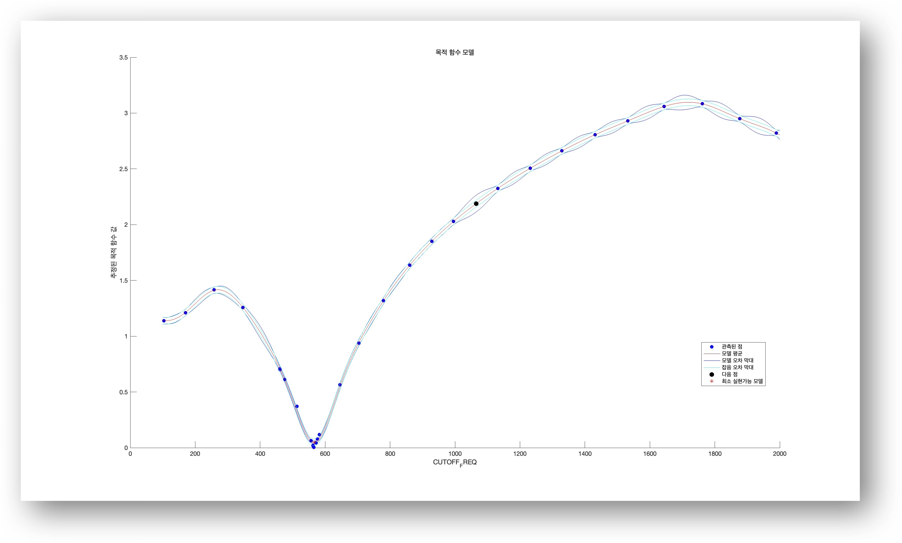
3. 핵심 기술
Application Components - DSP
Filter Kernel Design
Heuristic
Bayesian 최적화
IIR (ButterWorth 4th)
FIR (Hamming Window 32th)

Slide 13
4. 결과
Application – DSP 연산시간
FFT Length 128, SampleRate:4000
단위: ms
 | FIR | IIR
LPF | 13 | 7
HPF | 12 | 7
BPF | 20 | 10

Slide 14
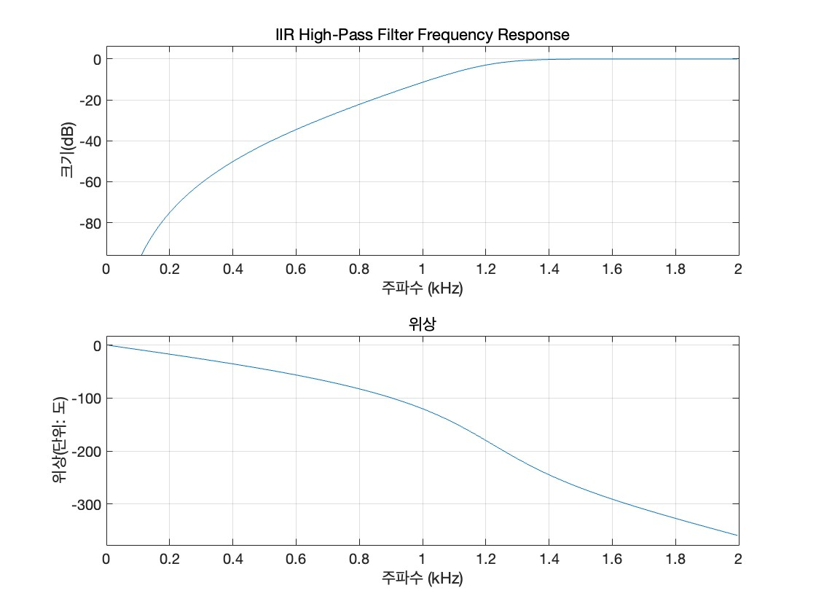
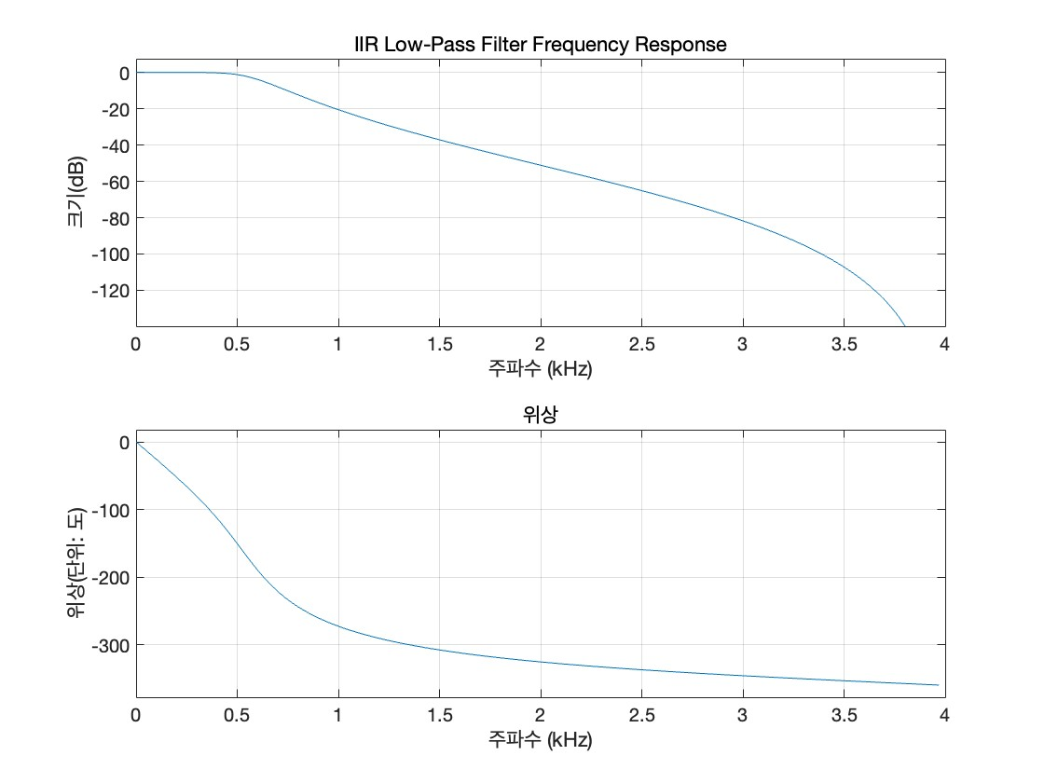
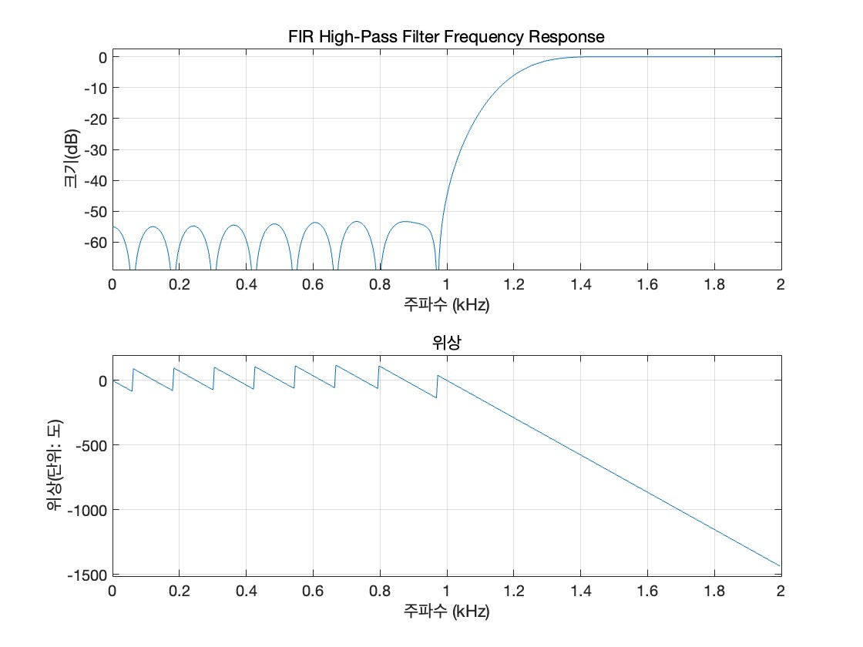
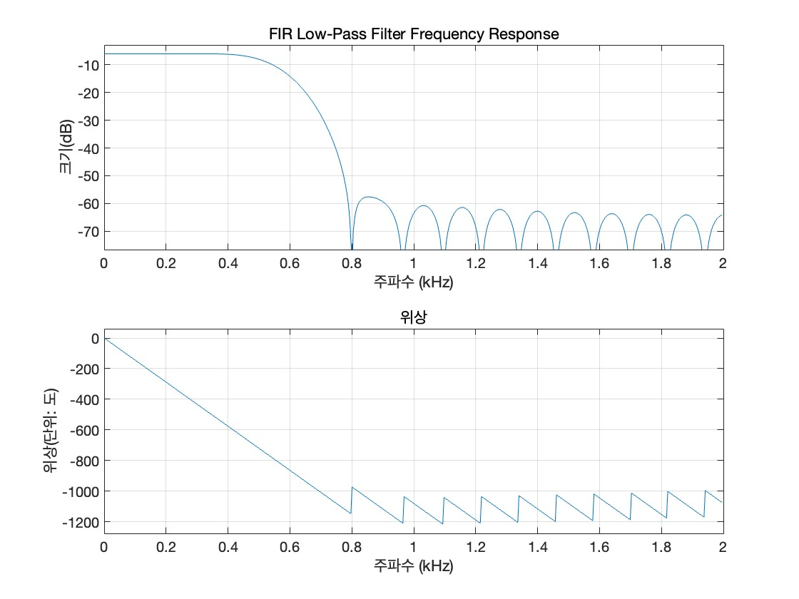
4. 결과
Application – Filter 특성(LPF)
IIR Filter
FIR Filter

Slide 15
4. 결과
Application – Filter 특성(HPF)
IIR Filter
FIR Filter

Slide 16

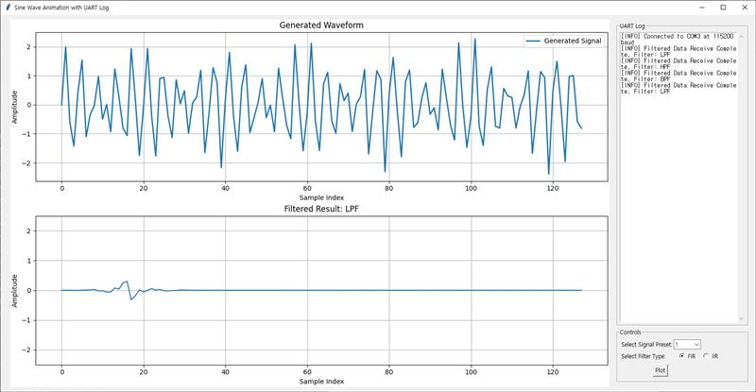
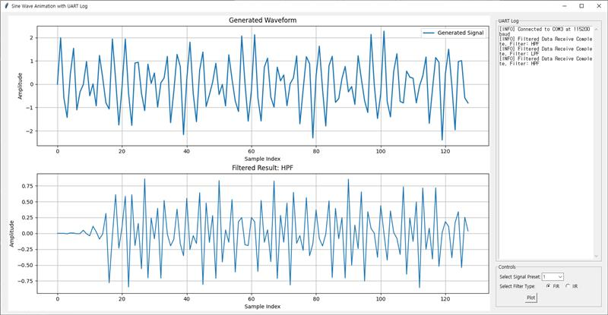
4. 결과
Application Components – GUI
FIR LPF
FIR HPF

Slide 17
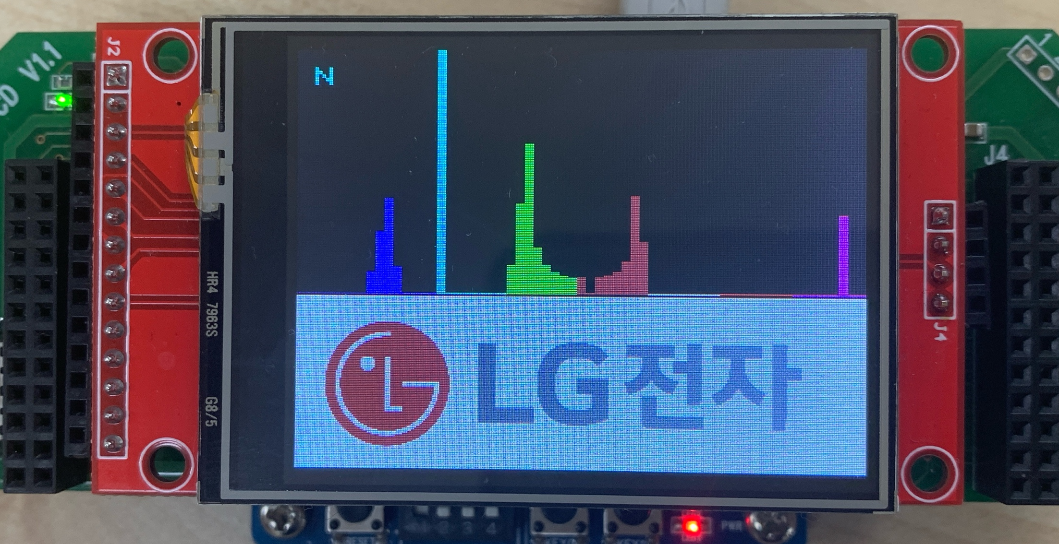
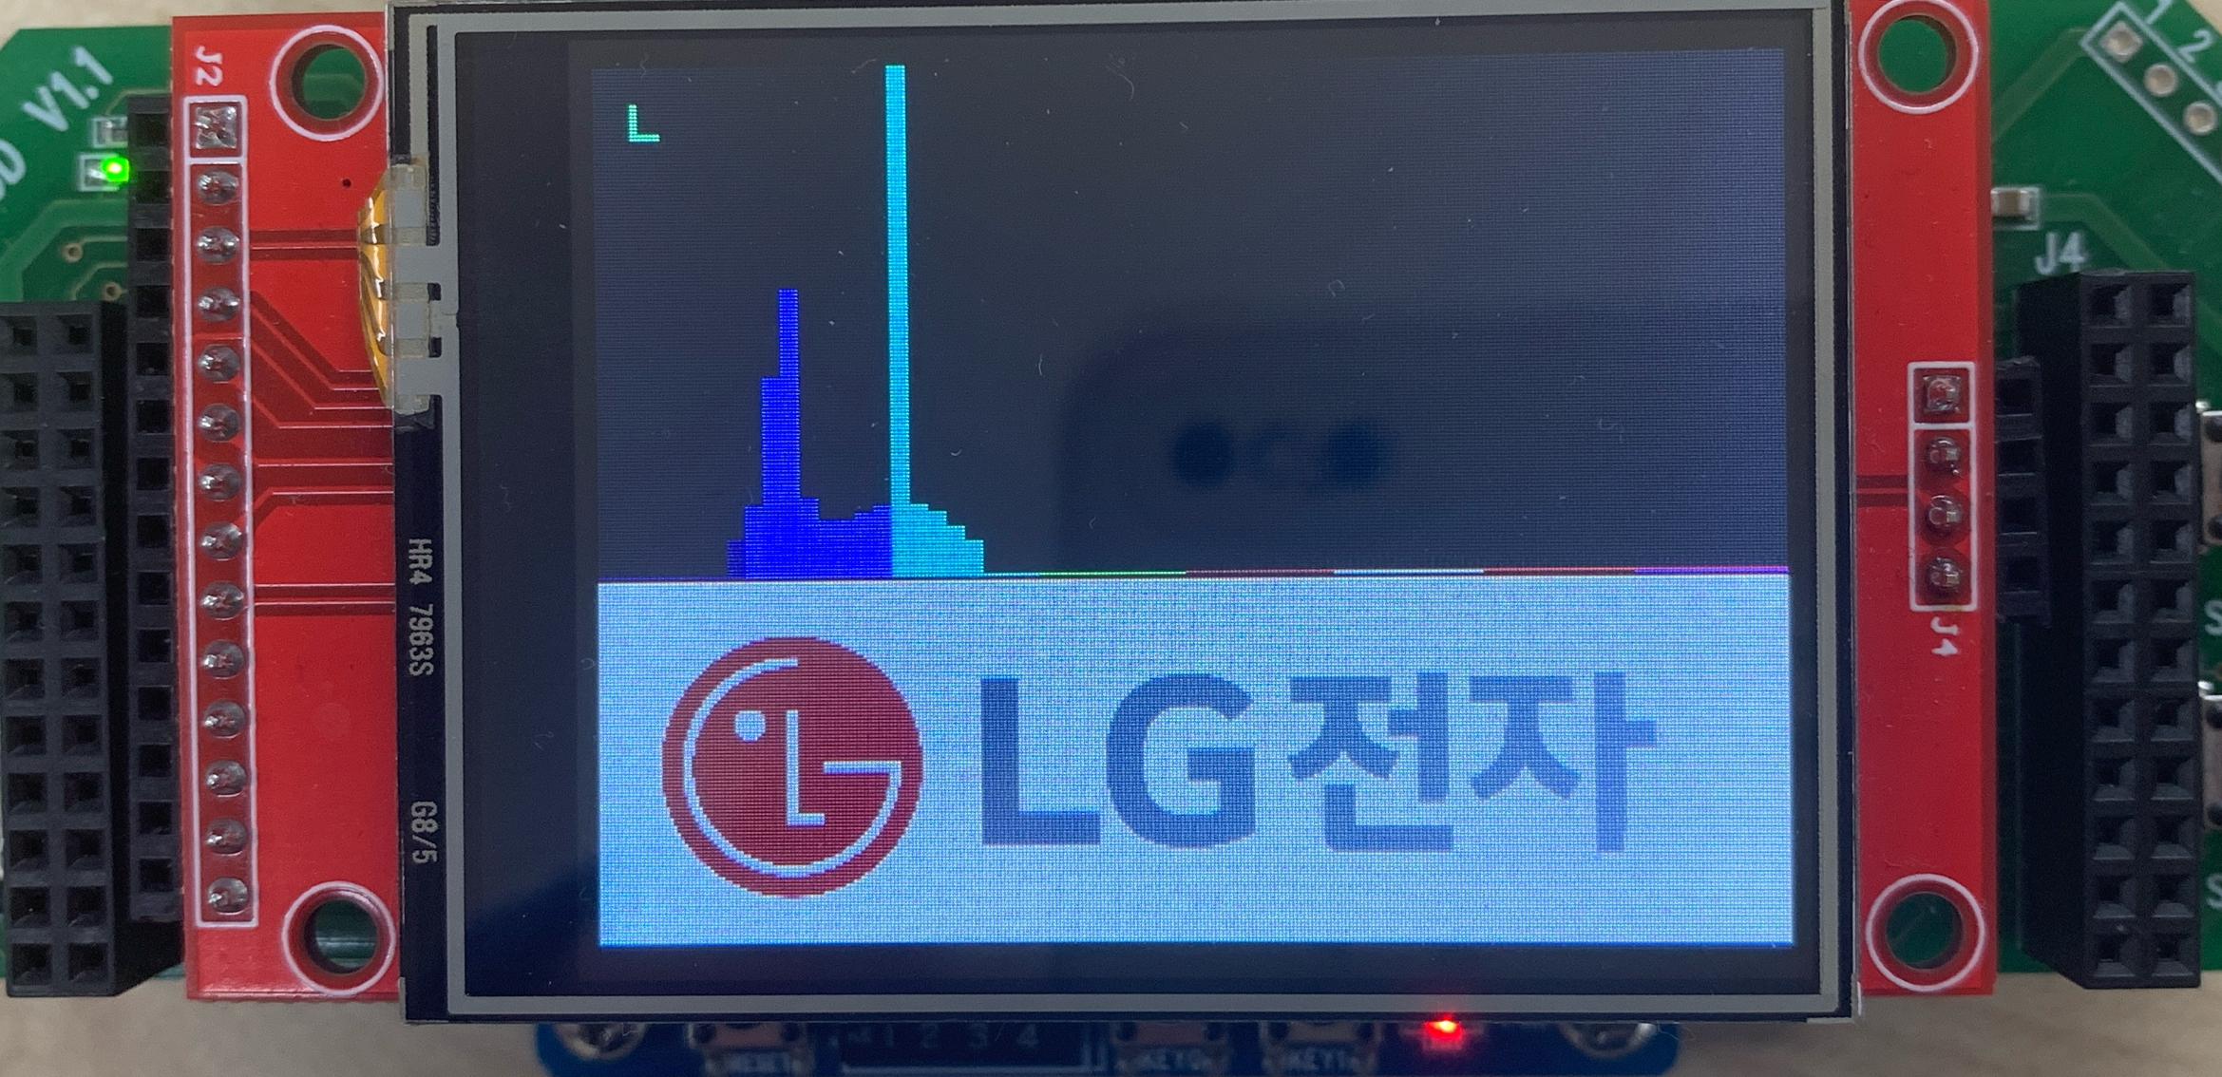
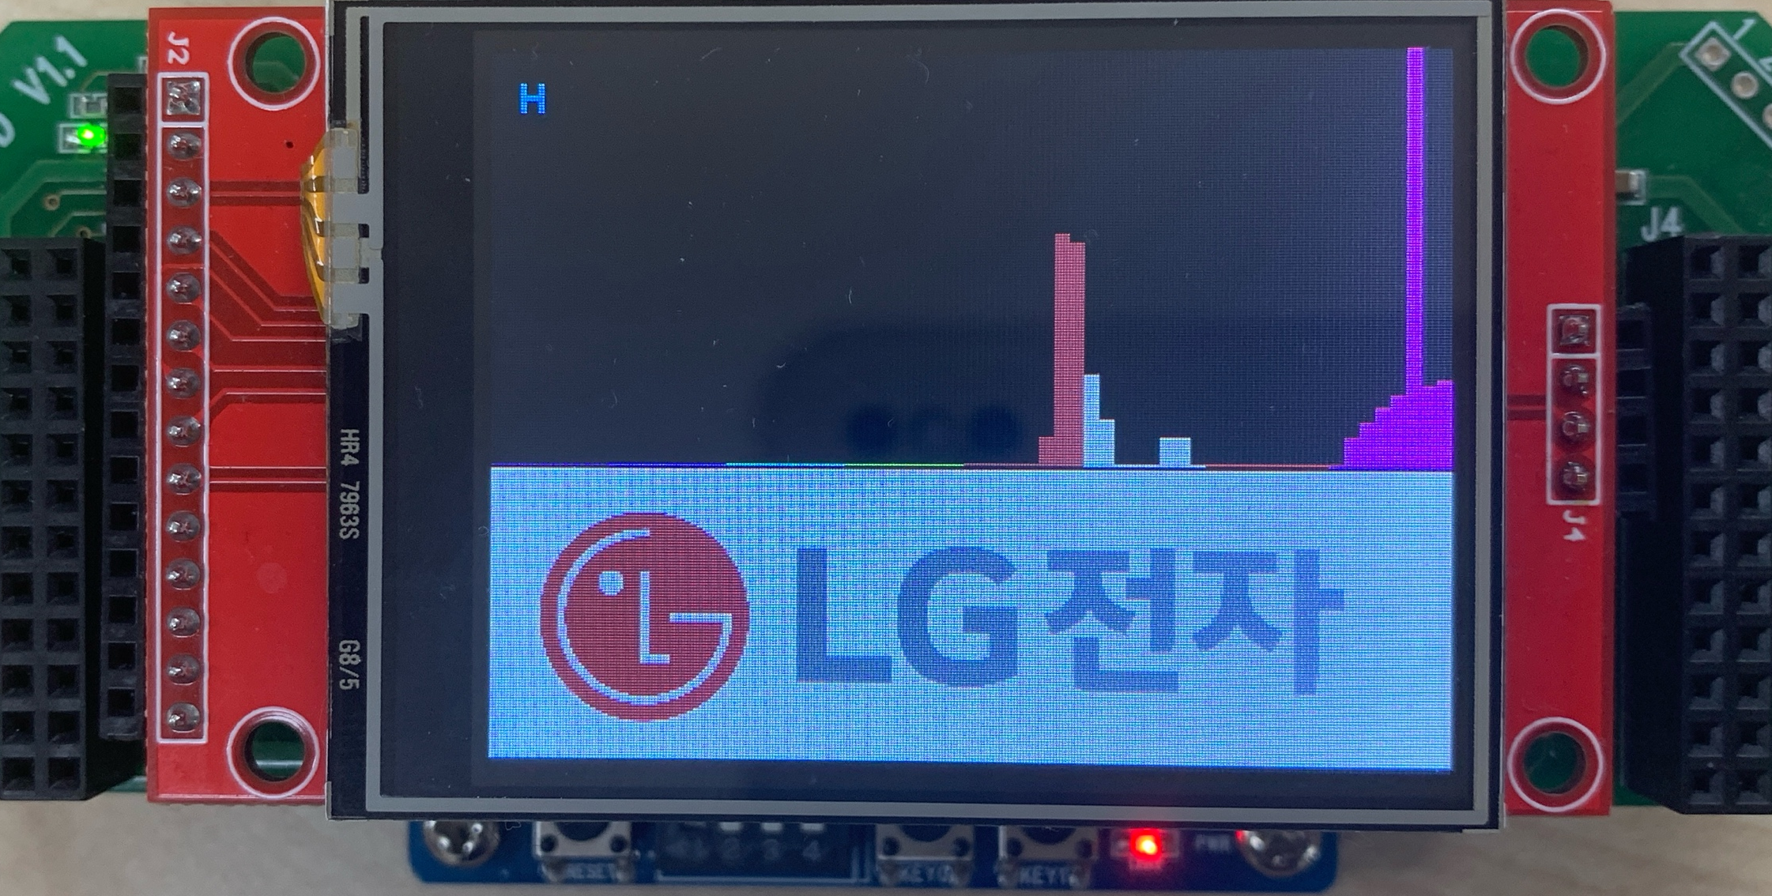
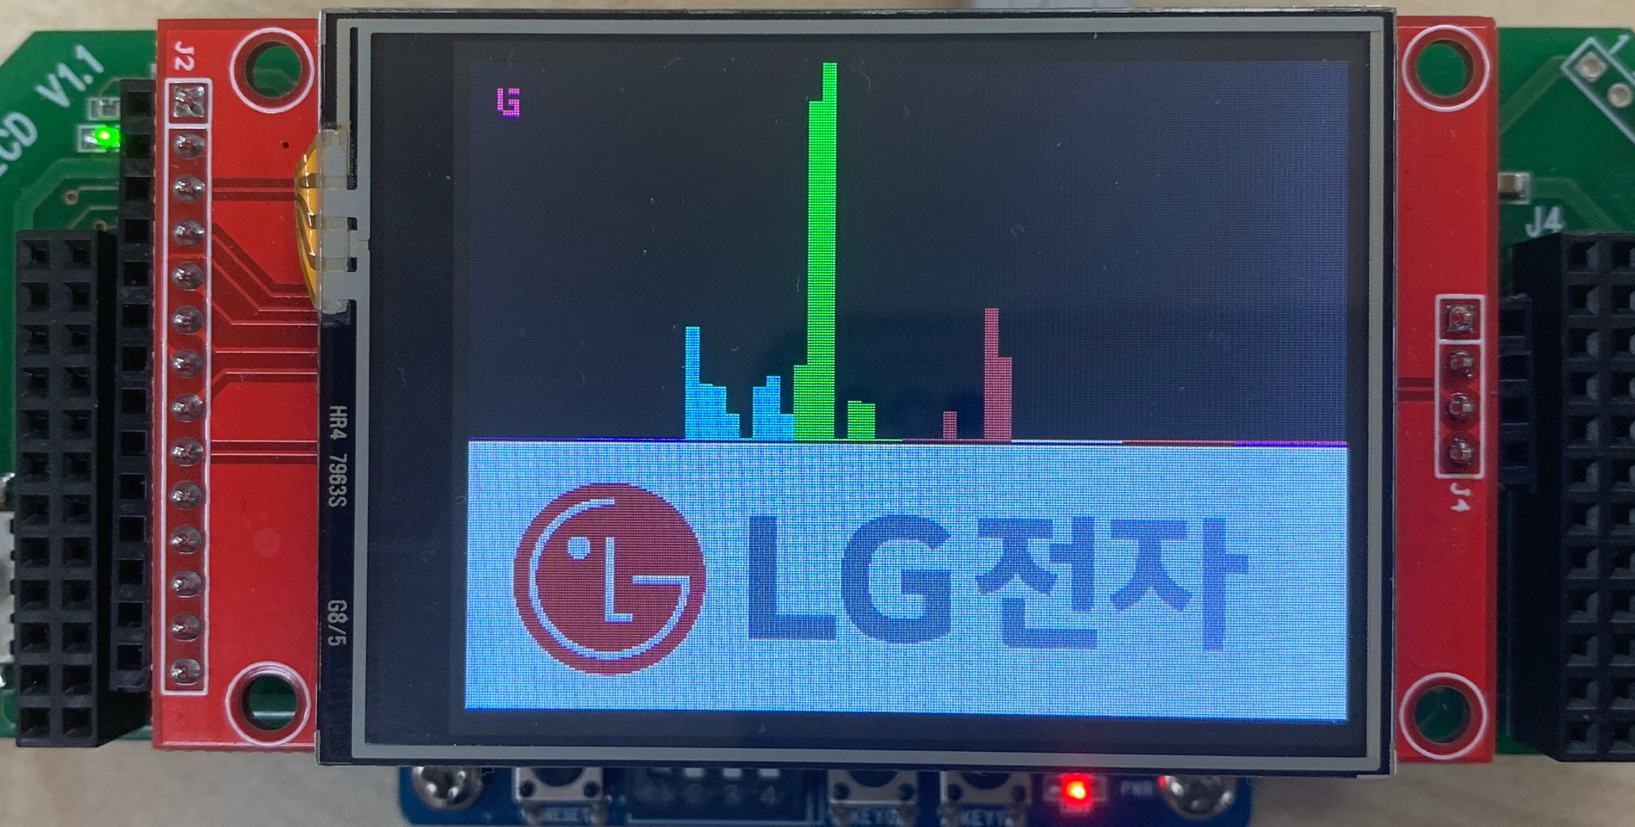
4. 결과
Normal
FIR LPF
FIR HPF
FIR BPF

Slide 18
Thank You
Q&A

